Slide 1
模糊集合及其應用 Fuzzy Set and Its Applications
張智星
台灣大學資訊系教授/玉山金控科技長
jang@mirlab.org, http://mirlab.org/jang

Slide 2
Fuzzy Sets（模糊集合）
Fuzzy sets
Sets with fuzzy boundaries（邊界模糊的集合）
Example: A = Set of tall people （高的人所成的集合）
Crisp set A
Fuzzy set A
1.0
1.0
0.9
0.5
Membership
Function
（歸屬函數）
170
Heights
(cm)
170
180
Heights
(cm)

Slide 3
Membership Functions（歸屬函數）
MFs
Subjective measure（主觀的量測）
Not probability（和機率無關）
AKA possibility（又稱為possibility）
“tall” in Taiwan
MFs
.8
“tall” in the US
.5
“tall” in NBA
.1
180
Heights
(cm)

Slide 4
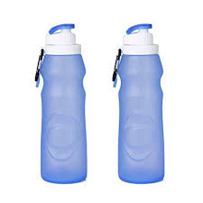
Approximate Reasoning (A Branch of AI) 近似推理（人工智慧分支）
Types of uncertainty (不確定性的類別)
Probability ➔ 客觀的事實
Possibility ➔ 主觀的認定
Goal of approximate reasoning
Reasoning and aggregation of uncertainties
Example
Poisonous with a
probability of 0.2
Poisonous with a
possibility of 0.2

Slide 5
Fuzzy If-Then Rules（模糊規則）
Mandani style
If pressure is high, then volume is small.
若壓力大，則容量小。
Sugeno style
If speed is median, then resistance = 5*speed.
若速度適中，則阻力是速度的五倍。
high
small
medium
resistance = 5*speed

Slide 6
Fuzzy Inference Systems (FIS，模糊推論系統)
Rule
base
If speed is low then resistance = 2
If speed is medium then resistance = 4*speed
If speed is high then resistance = 8*speed
MFs
low
medium
high
w₂=0.8
w₁=0.3
w₃=0.1
2
Speed
Rule 1: w₁ = 0.3; r₁ = 2
Rule 2: w₂ = 0.8; r₂ = 4*2
Rule 3: w₃ = 0.1; r₃ = 8*2
Resistance = Σ(w_{i}*r_{i}) / Σw_{i}
= 7.12

Slide 7
First-order Sugeno FIS
Rule base（規則庫）
If X is A₁ and Y is B₁ then Z = p₁*x + q₁*y + r₁
If X is A₂ and Y is B₂ then Z = p₂*x + q₂*y + r₂
Fuzzy reasoning（模糊推理）
A1
B1
z1 =
p1*x+q1*y+r1
w1
X
Y
A2
B2
z2 =
p2*x+q2*y+r2
w2
X
Y
w1*z1+w2*z2
x=3
y=2
z =
Π
w1+w2

Slide 8
FIS的建構與應用
FIS的建構
以專家的知識來建構 ➔ 模糊專家系統（fuzzy expert system）
以類神經網路的方式來建構 ➔ 神經模糊系統（neuro-fuzzy system）
FIS的各種應用
若應用於控制系統，則成為模糊邏輯控制器（FLC, fuzzy logic controller）
若應用於分類或迴歸，則變成分類器或迴歸器

Slide 9
ANFIS: Adaptive Neuro-Fuzzy Inference System
Fuzzy reasoning
ANFIS
A1
B1
w1
z1 =
p1*x+q1*y+r1
w1*z1+w2*z2
B2
z =
A2
z2 =
p2*x+q2*y+r2
w1+w2
w2
x
y
A1
w1
x
Π
w1*z1
A2
Σ
Σwi*zi
B1
Π
w2*z2
/
z
y
B2
Σ
w2
Σwi

Slide 10
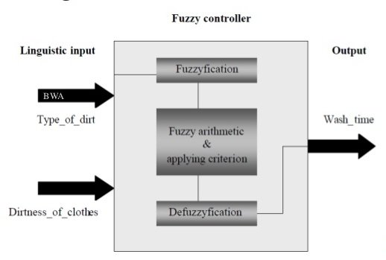
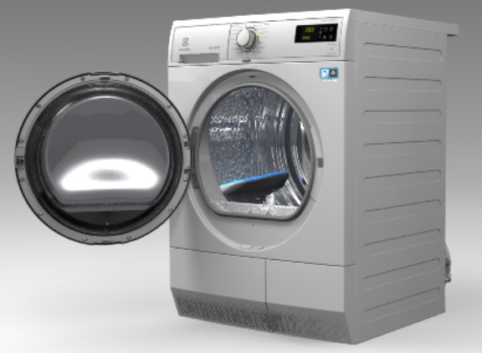
模糊邏輯控制器：洗衣機的應用
洗衣機的模糊控制
感測器：稱重器、布料感測器、溫度計、水質感測器等
控制量：進水量、水溫、洗滌時間、脫水速度等
效益：省電、省水、保護衣服
References:
https://www.samsung.com/in/support/home-appliances/what-is-fuzzy-logic-in-a-washing-machine/
https://onsitego.com/blog/fuzzy-logic-means-washing-machine/
https://iopscience.iop.org/article/10.1088/1757-899X/384/1/012044

Slide 11
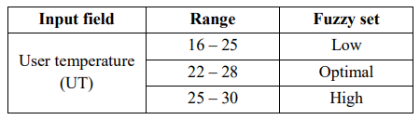
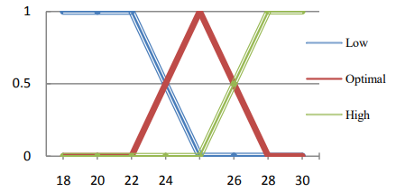
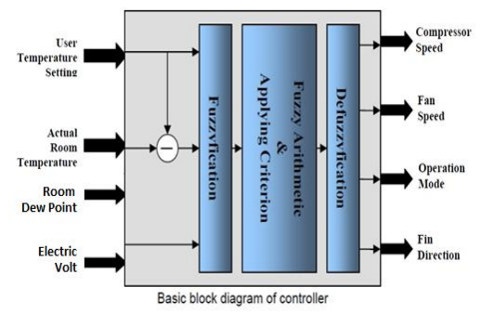
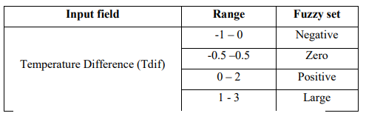
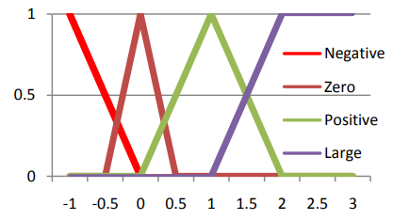

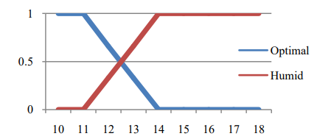
模糊邏輯控制器：冷氣機的應用
冷氣機的模糊控制
感測器：溫度、濕度、露點溫度、壓力、伏特數等
控制量：壓縮機轉速、風扇轉速、操作模式、翅片轉速等
效益：省電、更快達到舒適溫度
References:
https://www.ijcaonline.org/research/volume126/number15/sobhy-2015-ijca-906083.pdf

